Slide 1
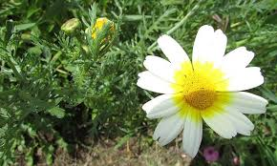
স্বাগতম

Slide 2
শিক্ষক পরিচিতি
মোহাম্মদ শাহ আলম
প্রভাষক অর্থনীতি
মোজাদ্দেদীয়া ইসলামিয়া আলিম মাদরাসা
কালিয়াকৈর , গাজীপুর ।

Slide 3
পাঠ পরিচিতি
ইসলামের ইতিহাস
আলিম ১ম বর্ষ
২য় অধ্যায়

Slide 4
উহুদ যুদ্ধের চিত্র

Slide 5
পাঠ শিরোনাম
উহুদের যুদ্ধ

Slide 6
শিখনফল
এই পাঠ শেষে শিক্ষার্থীরা ......
১ ।উহুদের যুদ্ধ কখন সংঘটিত হয় বলতে পারবে ।
২ । উহুদের যুদ্ধে মুসলমানদের সৈন্য সংখ্যা কত বলতে পারবে ।
৩ ।উহুদ যুদ্ধে কুরাইশদের সৈন্য সংখ্যা কত বলতে পারবে ।

Slide 7
উহুদের ময়দান

Slide 8
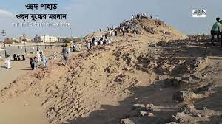
উহুদ পাহাড়ের চিত্র

Slide 9
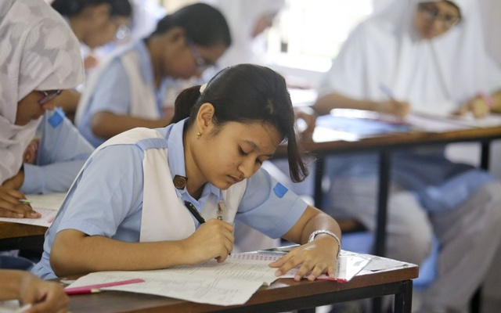
একক কাজ
উহুদের যুদ্ধ কত হিজরীতে সংঘটিত হয়

Slide 10
দলীয় কাজ
১ । উহুদ যুদ্ধের কারন সমুহ ব্যাখ্যা কর ।

Slide 11
মূল্যায়ন
১ ।গনিমতের মাল বলতে কী বুঝায় ।
২ । মুনাফিক সর্দারের নাম কী তা বল ।
৩ । আবু সুফিয়ানের স্ত্রীর নাম কী তা বল ।

Slide 12
বাড়ীর কাজ
১।কুরাইশগন মুসলিম বাহিনির সংঙ্গে জয়লাভ করলেও তাদের জয় ছিল পরাজয়ের নামান্তর ব্যাখ্যা কর ।

Slide 13
ধন্যবাদ

